Slide 3
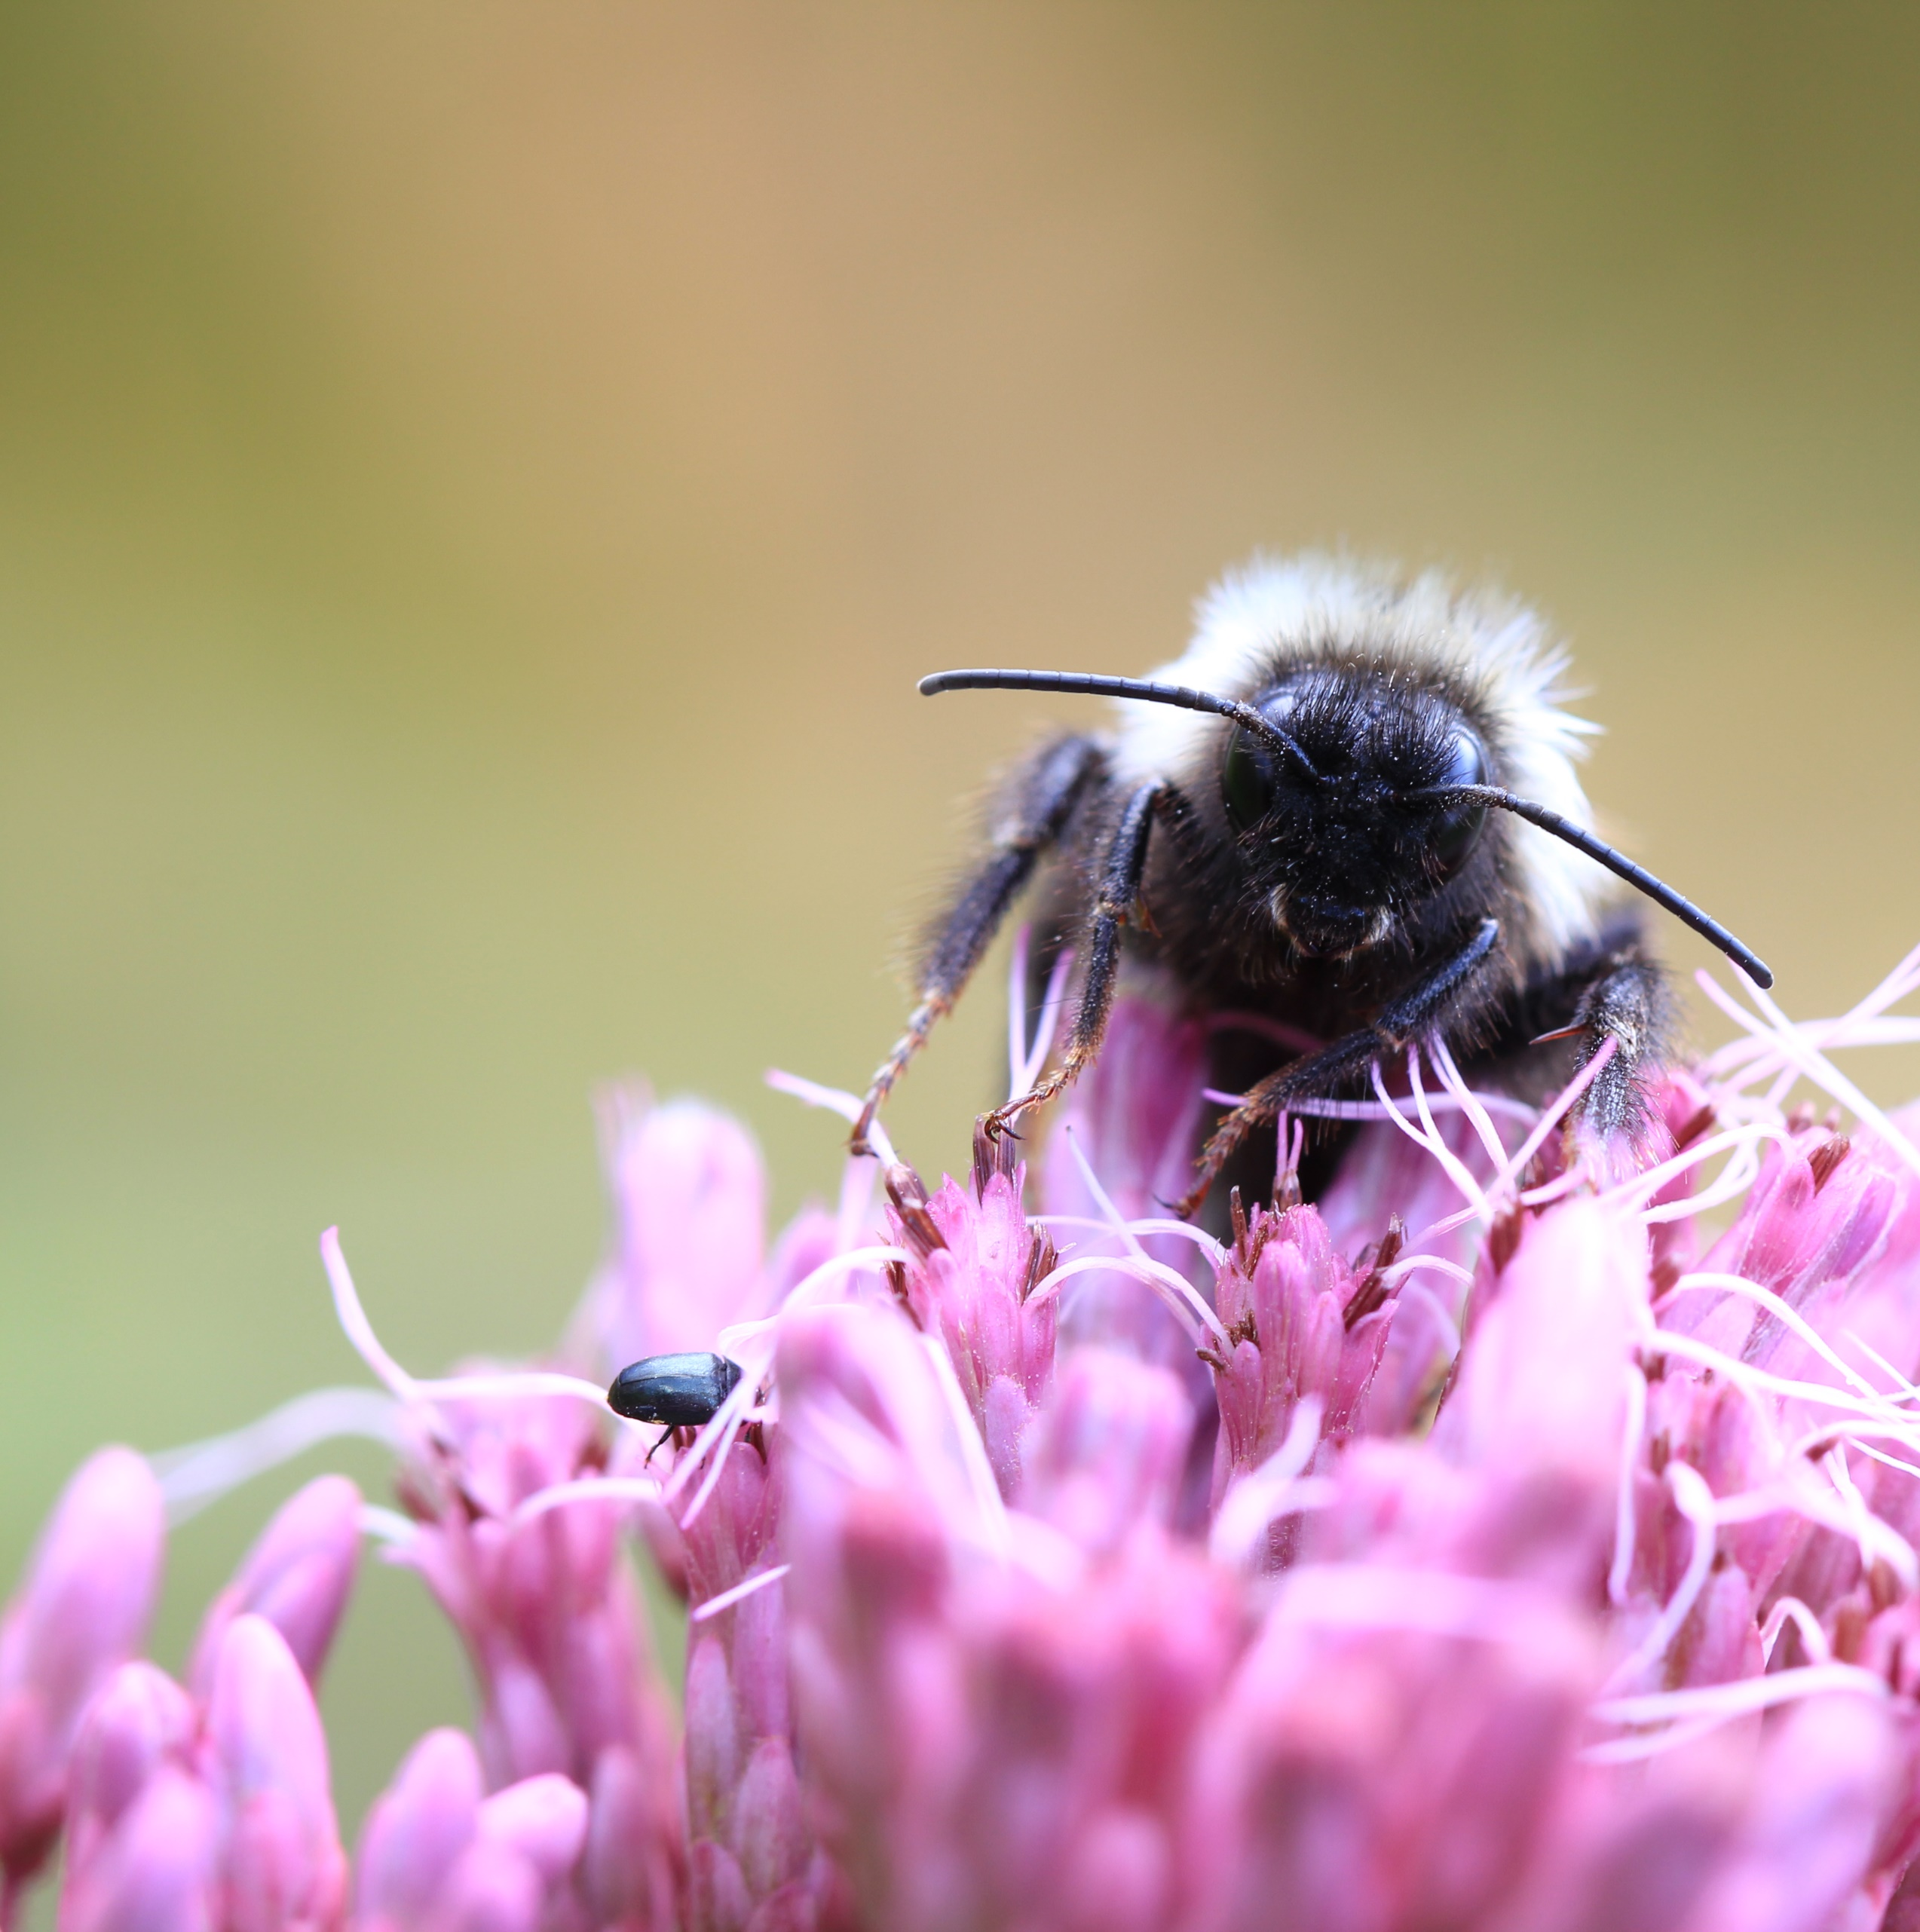
Förhållningsregler Skype-möte
Efter varje presentation kommer det att finnas möjlighet att ställa frågor
Chatten kan med fördel användas för frågor
När du får ordet får du gärna presentera dig med namn och vilken organisation du tillhör
Stäng av mikrofonen när du inte har ordet
Videon kan slås på när du har ordet men hålls under övrig tid avstängd (för att undvika kapacitetsproblem)
Det finns tid avsatt i slutet för att diskutera frågor som rör specifika projekt

Slide 4
Dagordning
Vad kan du få stöd till i LONA? (Länsstyrelsen)
Såhär vill vi arbeta med LONA i kommunen (Kalix och Arjeplogs kommun)
Att tänka på inför ansökan och viktiga datum (Länsstyrelsen och kommunerna)
Frågor och diskussion baserat på era projektidéer

Slide 5
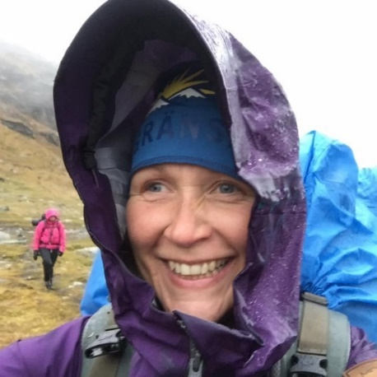
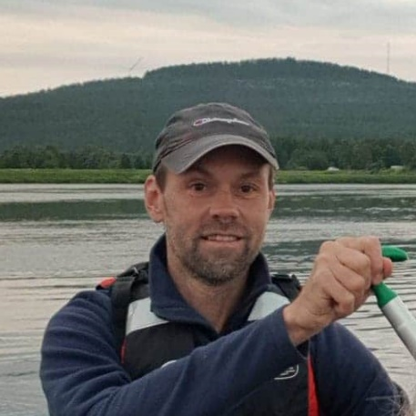
Den lokala naturvårdssatsningen, LONA Inspirationsmöte 22 oktober 2020
Victoria Bystedt
victoria.bystedt@lansstyrelsen.se 010-225 54 29, 070-605 62 53 Handläggare – ordinarie LONA Friluftlivssamordnare
Jörgen Naalisvaara
jorgen.naalisvaara@lansstyrelsen.se 010-225 53 79, 070-609 62 85 Handläggare – pollinerings-LONA Miljömålssamordnare
Charlotte Malmgren
charlotte.malmgren@lansstyrelsen.se 010-22 55 415, 072-229 01 94 Handläggare våtmarks-LONA Miljöövervakningssamordnare

Slide 6
LONA i korthet

Slide 7
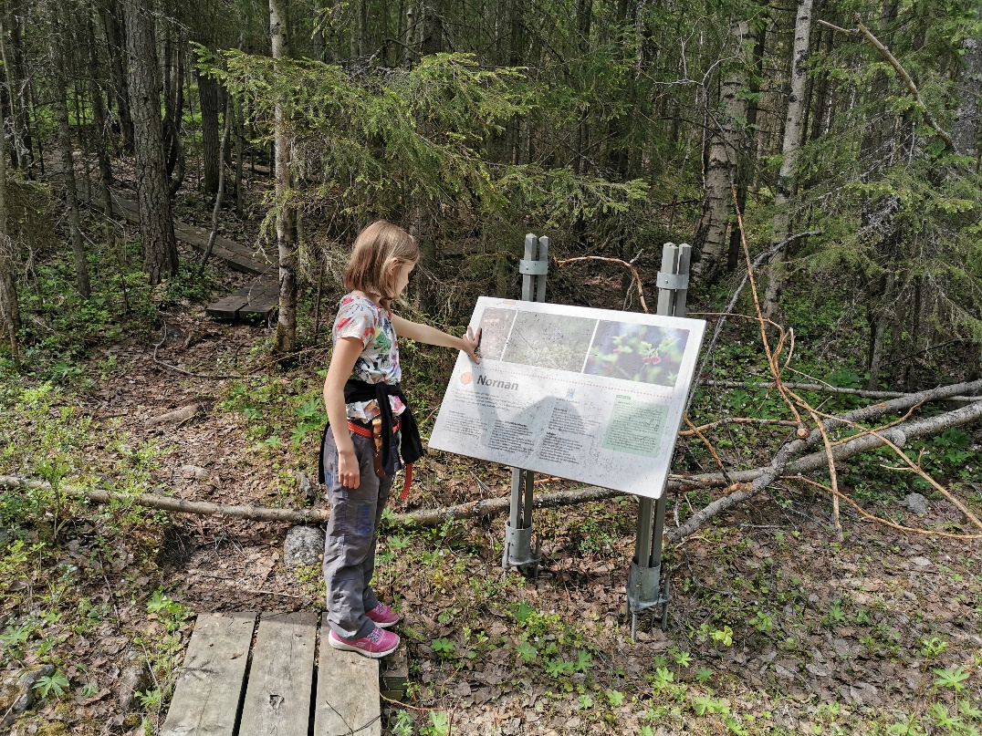
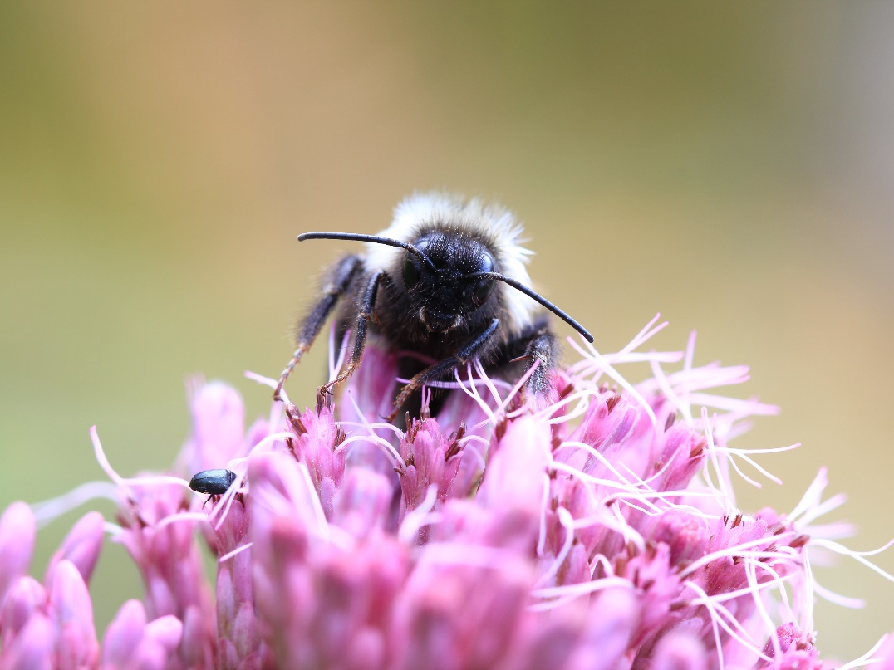
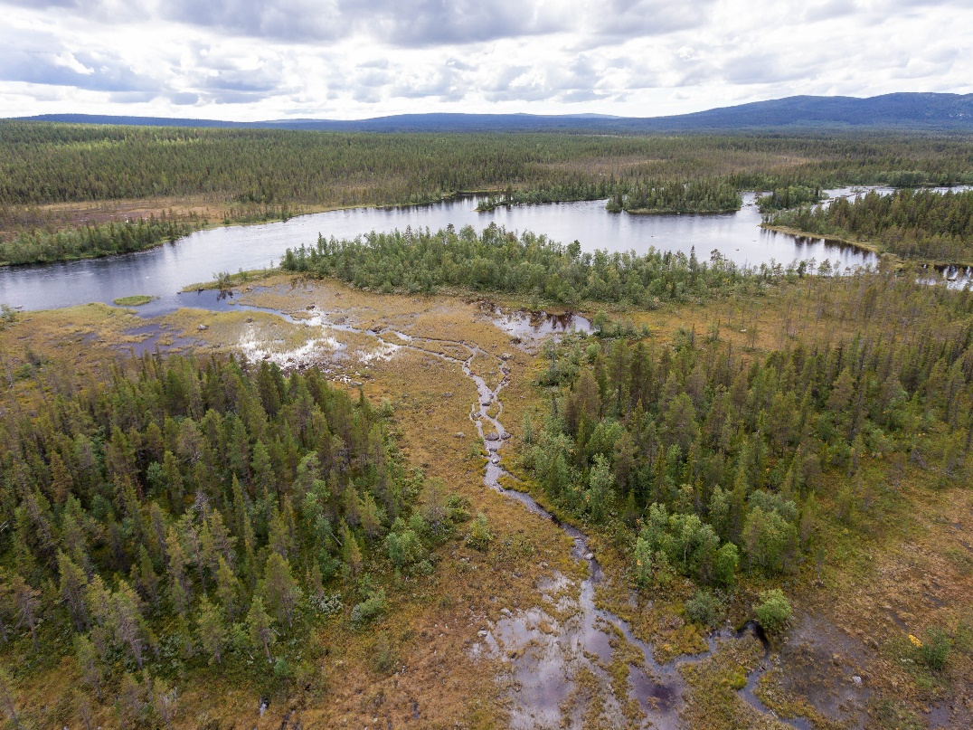
Projektens åtgärder måste rymmas inom följande kategorier
Ordinarie LONA
Kunskapsuppbyggnad
Framtagande av underlag, till exempel kommunala naturvårdsprogram, friluftsplaner
Områdesskydd
Vård och förvaltning av områden, naturtyper och arter, inklusive åtgärder som främjar friluftsliv i natur- och kulturmiljö
Restaurering av områden, naturtyper och bestånd av arter
Information, folkbildning och annan kunskapsspridning
Våtmarksprojekt – genomföra restaurering och anläggande av våtmarker
Våtmarksprojekt – förberedelsearbete inför restaurering och anläggning av våtmarker
LONA pollinering
LONA våtmark
Notes:
Tre bidragsområden:
Ordinarie LONA
Pollineringsprojekt inom LONA
LONA våtmark

Slide 8
Tre bidragsområden
Ordinarie LONA
Ordinarie LONA - projekt inom naturvård och friluftsliv som främjar t.ex. biologisk mångfald, kunskap om och tillgängligheten till naturen, folkhälsa, integration m.m. - bygger på samverkan och lokala initiativ - upp till 50 % av kostnaderna - åtgärdskategori 1-6
Pollineringsprojekt inom LONA - insatser som förbättrar, restaurerar eller nyskapar miljöer för vilda pollinatörer eller pollinering - insatser som ger en långsiktig förändring - upp till 50 % av kostnaderna - åtgärdskategori 1, 2, 5, 6
LONA våtmark - anlägga nya eller restaurera befintliga våtmarker - öka tillskottet till grundvattnet eller som stärker landskapets egen förmåga att hålla och balansera vattenflöden - upp till 90 procent av kostnaderna - åtgärdskategori 7, 8
LONA pollinering
LONA våtmark
Notes:
Tre bidragsområden:
Ordinarie LONA - projekt inom naturvård och friluftsliv som främjar t.ex. biologisk mångfald, kunskap om och tillgängligheten till naturen, folkhälsa, integration m.m. - bygger på samverkan och lokala initiativ - åtgärdskategori 1-6 - upp till 50 % av kostnaderna
Pollineringsprojekt inom LONA - insatser som förbättrar, restaurerar eller nyskapar miljöer för vilda pollinatörer eller pollinering - insatser som ger en långsiktig förändring - åtgärdskategori 1, 2, 5, 6 - upp till 50 % av kostnaderna
LONA våtmark - anlägga nya eller restaurera befintliga våtmarker - syfte att öka tillskottet till grundvattnet eller stärka landskapets egen förmåga att hålla och balansera vattenflöden - åtgärdskategori 7 - upp till 90 procent av kostnaderna

Slide 9
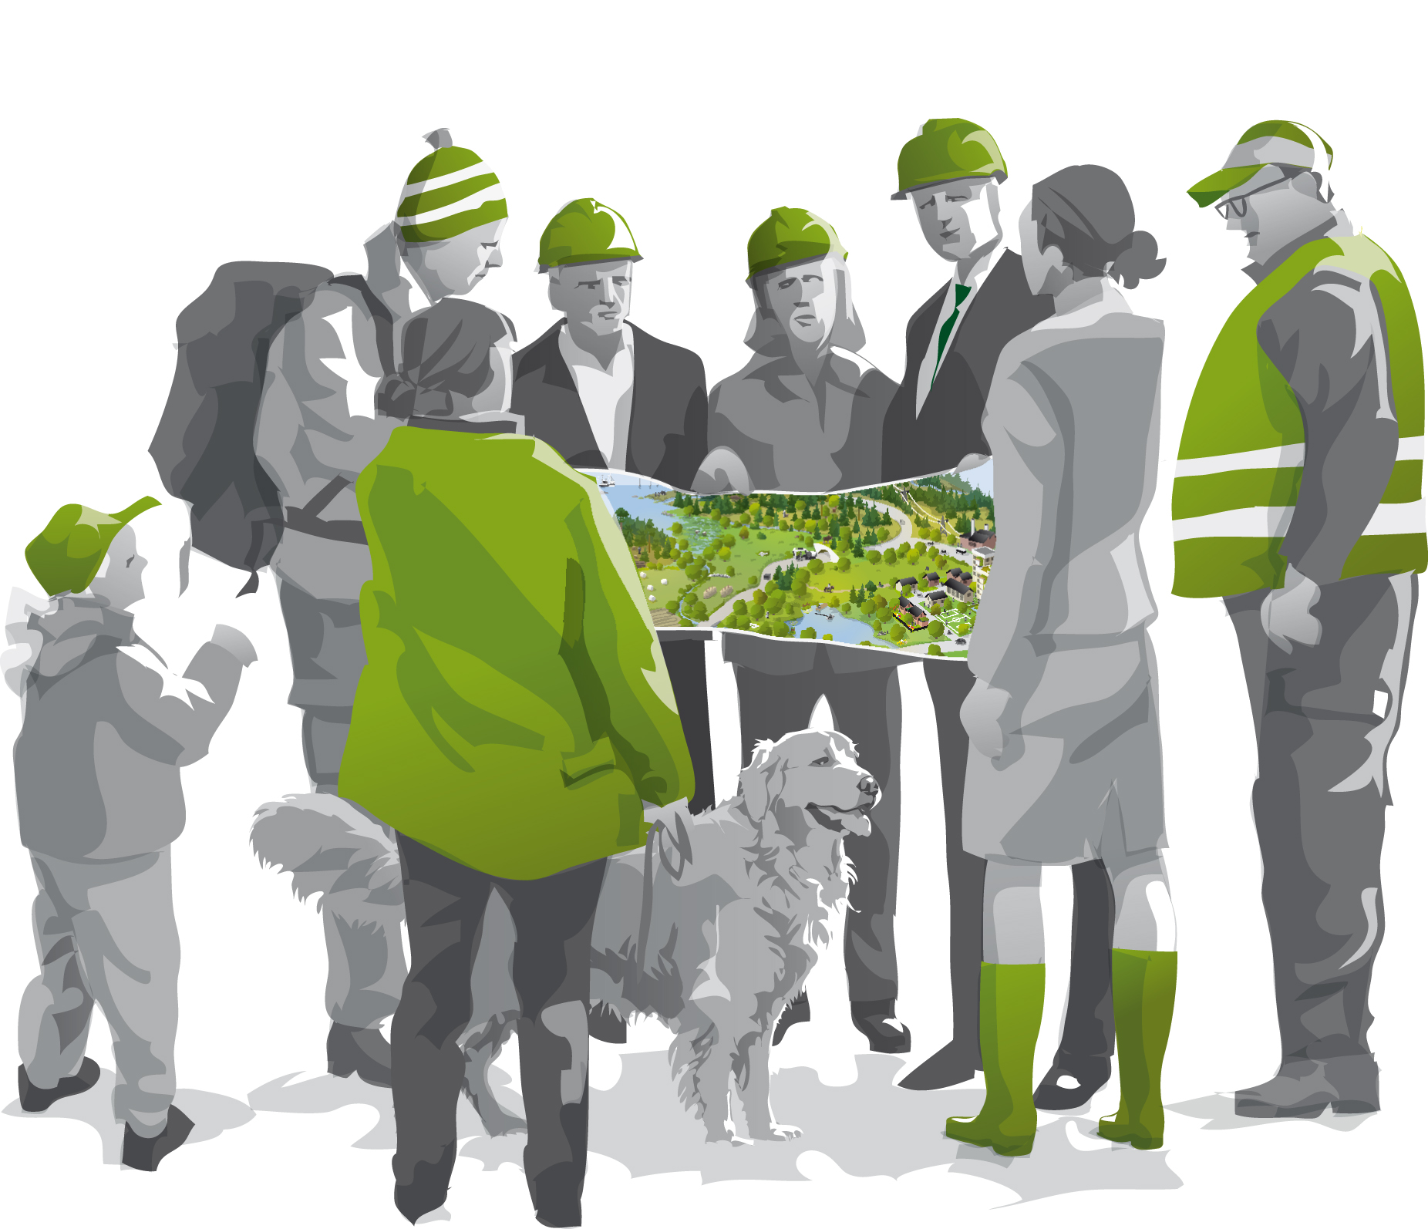
Om LONA-ansökan
Projekt kan initieras av olika lokala aktörer t.ex. kommuner, föreningar, företag, markägare, skolor m.fl.
Bidraget söks via kommunen - kommunen är rättsligt och ekonomiskt ansvarig för projekten
Medfinansiering krävs
Ansökan görs digitalt i det s.k. LONA-registret
Sista ansökningsdag 1 december (ordinarie tillfälle)
Ta kontakt med kommunen i god tid om du vill driva ett LONA-projekt!
Notes:
Projekt kan initieras av olika lokala aktörer t.ex. kommuner, föreningar, företag, markägare, skolor m.fl.
Bidraget söks via kommunen - kommunen är rättsligt och ekonomiskt ansvarig för projekten gentemot Länsstyrelsen
Medfinansiering krävs (egen arbetstid, kontanta medel eller ideell arbetstid)
Ansökan görs digitalt i det s.k. LONA-registret - Ansökan registreras av kommunen eller initiativtagaren (IT) i LONA-tjänsten http://lona.naturvardsverket.se - Initiativtagare (IT) lägger upp sig själv som användare i LONA via LONA-tjänsten http://lona.naturvardsverket.se/
Sista ansökningsdag 1 december (ordinarie tillfälle)

Slide 10
Prioriteringsgrunder
Projekt som bidrar till att stimulera kommuners, ideella föreningars och allmänhetens långsiktiga naturvårdsengagemang och intresse
Projekt som bidrar till att uppfylla friluftsmålen, miljömålen och/eller globala hållbarhetsmålen t.ex. projekt som på ett tydligt sätt bidrar till långsiktig naturvårdsnytta, tillgänglig natur, folkhälsa, integration, regional utveckling, barn och unga eller grön omsorg
Projekt som bygger på lokala initiativ, lokal delaktighet och/eller samverkan
Projekt som bidrar till långsiktig planering för natur och friluftsliv t.ex. friluftsplan eller kommunalt områdesskydd
Projekt som omfattar tätortsnära natur
Projekt som kan utgöra ett gott exempel för andra projekt och satsningar
Åtgärder som gynnar det motor-baserade friluftslivet t.ex. skoterleder prioriteras lägre

Slide 11
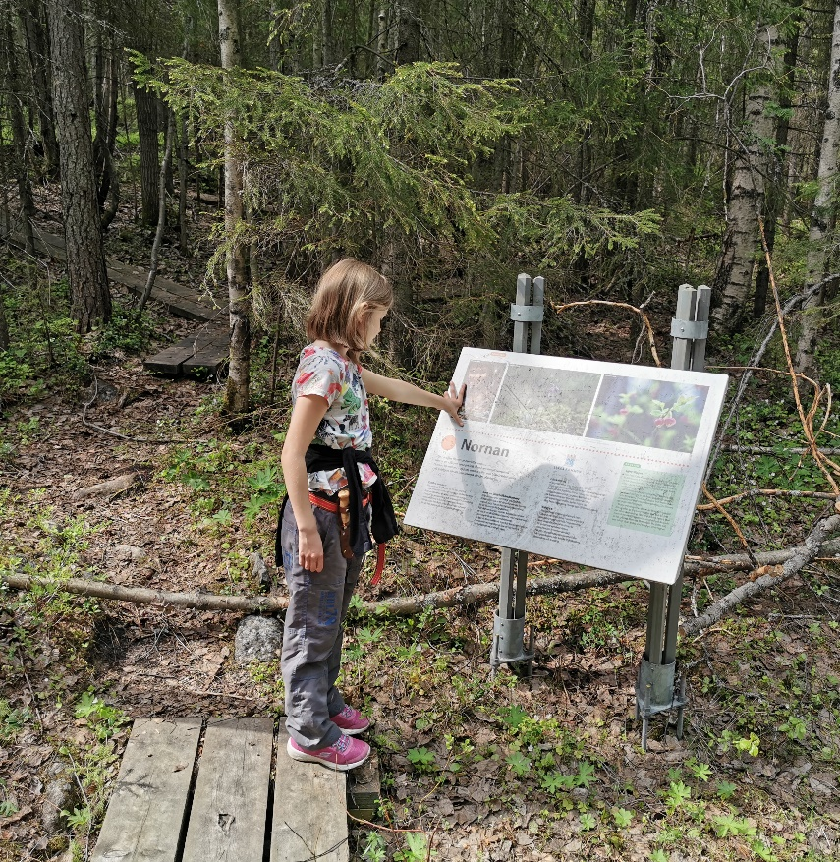
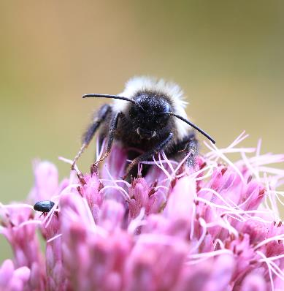
Ordinarie LONA inklusive pollinering

Slide 12
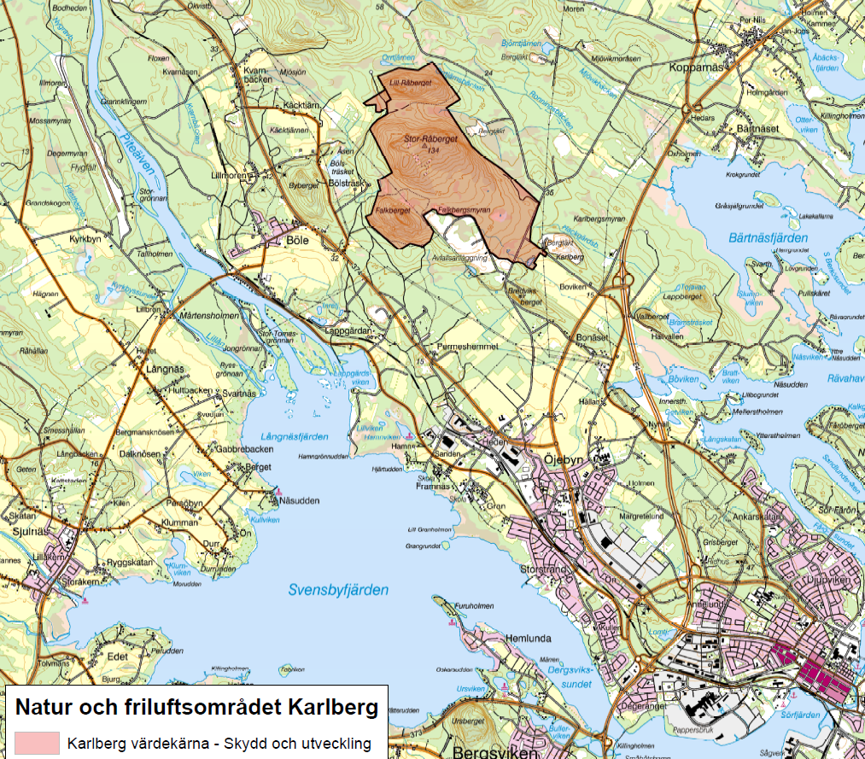
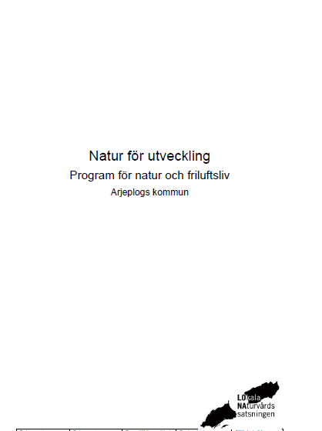
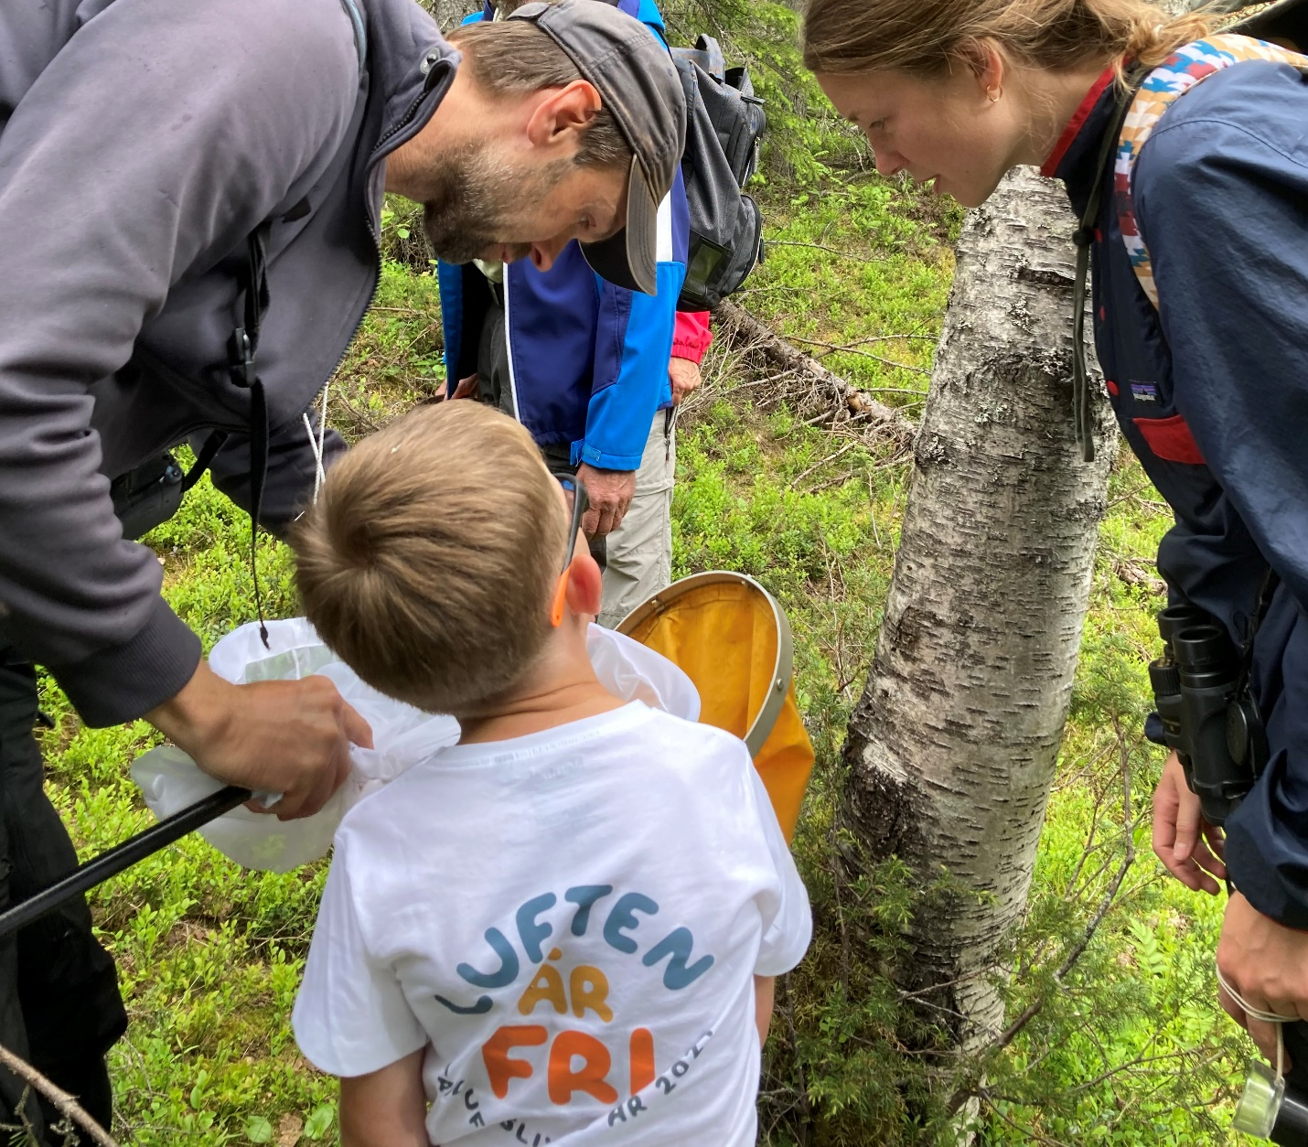
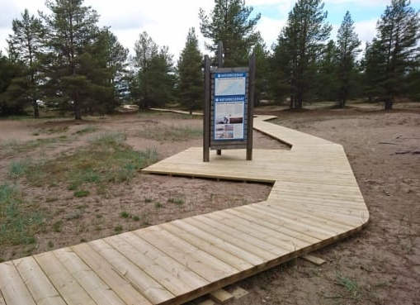
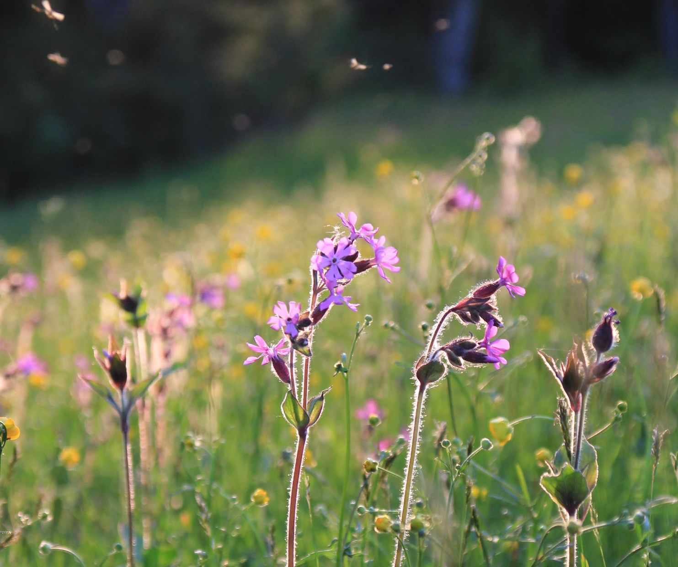
1. Kunskapsuppbyggnad
2. Framtagande av underlag
3. Områdesskydd
6. Information, folkbildning & kunskapsspridning
4. Vård och förvaltning
5. Restaurering
Notes:
Åtgärdskategorier:
1. Kunskapsuppbyggnad t.ex. inventeringar eller kartläggningar av olika slag, provtagning, mätningar, sammanställning av underlag, uppföljning. (Även pollineringsprojekt)
Exempel Norrbotten: Florainventering i Pite lappmark (Arjeplog) – inventering, kunskapsspridning.
2. Framtagande av underlag t.ex. kartläggning av områden av stor betydelse för friluftslivet, framtagande av friluftsplaner, naturvårdsplaner och grönstrukturplaner, skötselplaner m.m. (Även pollineringsprojekt).
Exempel Norrbotten: Naturvårdsstrategi (Arjeplog) - plattform för kommunens arbete med natur, friluftsliv och fiskeutveckling. Även kartläggningar, friluftsplaner.
3. Områdesskydd – stöd till förberedande arbete med att bilda kommunala natur- eller kulturreservat t.ex. inventeringar, kostnader för värdering, förhandling, gränsmarkeringar, framtagande av skötselplan m.m.
Exempel Norrbotten: Karlberg – skydd och utveckling (pågående projekt) – ta fram underlag för att bilda ett kommunalt naturreservat.
4. Vård och förvaltning t.ex. naturvårdsinsatser eller åtgärder för att tillgängliggöra natur- och friluftsområden (vandringsleder/stigar, och anläggningar i friluftsområden såsom grillplatser, vindskydd, bänkar, broar, fågeltorn m.m. samt tillgänglighetsanpassning).
Exempel Norrbotten: Restaurering av Sandängesstrandens natur och tillgänglighetsåtgärder (Piteå).
5. Restaurering av områden, naturtyper och bestånd av arter bl.a. åtgärder kopplat restaurering eller biotopförbättrande insatser i bl.a. vattendrag, skogsmiljöer, sanddyner etc., restaurera eller nyskapa blomrika miljöer eller boplatser för vilda pollinatörer m.m. (Även pollineringsprojekt samt bekämpning av invasiva arter som ej finns på EU-listan)
Exempel Norrbotten: Fokus pollinerare (Arjeplog/Arvidsjaur; pågående) – identifiera, restaurera, informationsspridning och kompetensutveckling.
6. Information, folkbildning och annan kunskapsspridning – exempel är naturvägledning av olika slag, ta fram informationsmaterial, utbildning, rådgivning, guidningar och utställningar, informationstavlor och skyltning kopplade till t.ex. natur/kulturstigar, leder och liknande, framtagande av kartor, natur/kultur/friluftsguider, informationsbroschyrer och annat informationsmaterial. Även information och förankring av pågående eller genomförda projekt. (Även pollineringsprojekt)
Exempel Norrbotten: Se ovan.

Slide 13
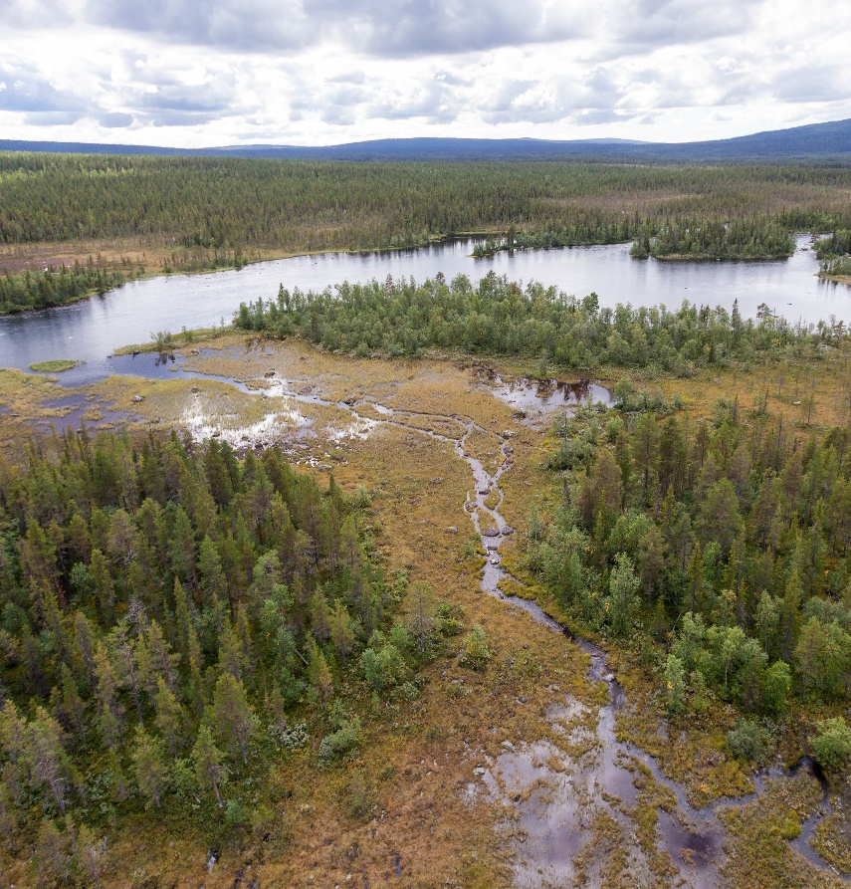
Våtmarker

Slide 14
Våtmarks-LONA
Upp till 90 % i bidrag

Slide 15
Vad kan man söka för?
Igenläggning och/eller dämning av diken.
Borttagning av vegetation, till exempel röjning/fräsning.
Anläggande av dammar/småvatten/våtmark.
Anläggande av tvåstegsdiken.
Restaurering av svämplan.
Återmeandring.
Kunskapsuppbyggnad, framtagande av underlag eller annat förberedelsearbete inför restaurering eller anläggande av våtmarker enligt ovan.

Slide 16
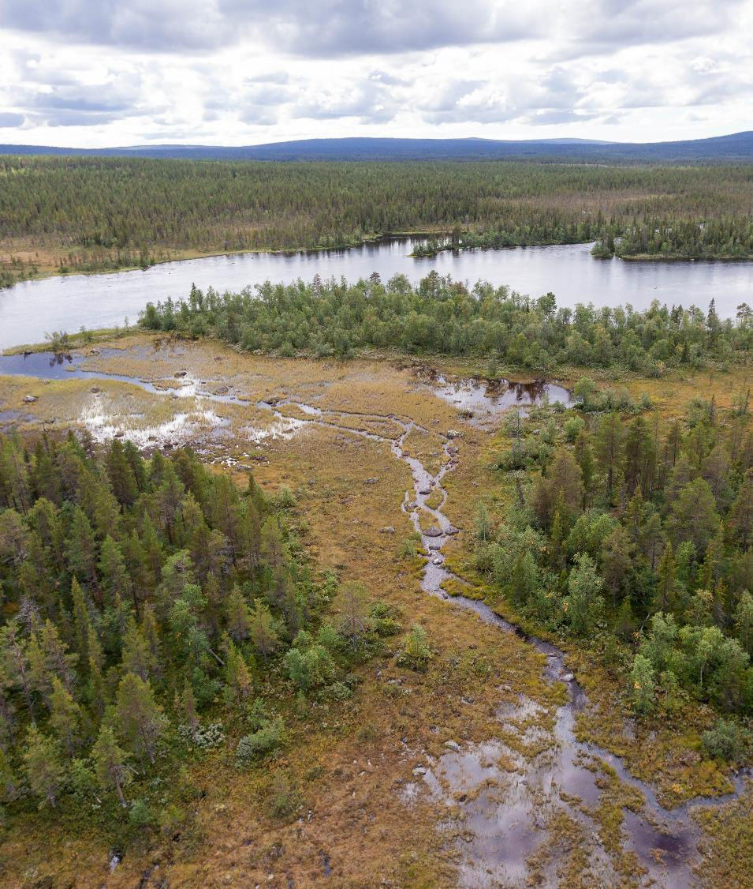
Syftet med bidraget
Stärka landskapets egen förmåga att hålla kvar och balansera vattenflöden
och/eller
öka tillskottet till grundvattnet, för att t.ex. bidra till förutsättningar för en förbättrad vattenförsörjning.
Notes:
Text tagen ur LONA-förordningen (2003:598) §1 punkt 7: Åtgärden ska avse restaurering och anläggande av våtmarker i syfte att stärka landskapets egen förmåga att hålla kvar och balansera vattenflöden eller öka tillskottet till grundvattnet, för att till exempel bidra till förutsättningar för en förbättrad vattenförsörjning

Slide 17
Budget
År 2021: 2 480 000 kr
År 2022: ?

Slide 18
Kommunen
detta vill vi
Notes:
Att ta upp t.ex.:
När vill kommunen har ansökningarna?
När och hur förankringen av projektet ska ske?
Vilken hjälp kan kommunen bistå sökande med?
Har kommunen någon policy eller riktlinjer för medfinansiering? Hur ser kommunen på medfinansiering av lokala naturvårdsprojekt?
Hur vill kommunen att projekten marknadsförs?
Annat som kommunen tycker det är viktigt att sökanden tänker på)

Slide 19
Att tänka på
och tips inför ansökan

Slide 20
Att tänka på inför ansökan
Ta kontakt med berörda aktörer i god tid (t.ex. kommunen, samarbetspartners, markägare, finansiärer, myndigheter etc.)
Fysiska åtgärder i mark eller vatten kräver ofta tillstånd, dispens eller samråd i någon form (kan kompletteras med efter att ansökan skickats in)
Medfinansiering måste vara klar innan projektet beviljas (kan kompletteras med efter att ansökan skickats in)
Det bör finnas en plan för förvaltning av resultatet efter projektets slut
Det kan vara lämpligt att upprätta ett avtal mellan kommunen och extern projektägare (kommunen är ekonomiskt och juridiskt ansvarig för projekten gentemot Länsstyrelsen)
Planera och budgetera gärna för publika aktiviteter inom LONA-projektet där ni kan visa upp exempel på lokala naturvårds- och friluftsinsatser t.ex. på Lokala naturvårdens dagar i augusti
Projektet får inte påbörjas förrän man fått beslutet

Slide 21
Tips när du gör din ansökan
Ta hjälp av vår nya checklista!
Ta hjälp av Naturvårdsverkets LONA-vägledning och användarmanual för LONA-tjänsten när du fyller i ansökan
Ta med god marginal för att hinna genomföra projektet
Beskriv hur projektet bidrar till övergripande mål etc.
Det kan vara bra att skriva i ett Word-dokument och sedan klistra in texten i LONA-tjänsten, komplettera eventuellt med projektplan
Spara regelbundet när du arbetar i LONA-tjänsten
Bifoga alltid budget (mall finns på Länsstyrelsens webbplats), karta (om projektet kan definieras geografiskt) samt och bilder (för jämförelse före/efter om relevant)
Lön plus sociala avgifter får tas med som kostnad, OH-kostnader får inte tas med
Värdet av ideellt kan räknas som medfinansiering, enligt schablon högst 200 kr per timme
Observera att arbetad tid i projektet ska redovisas med namn på personer som arbetat, datum, antal timmar och arbetsuppgift – gör detta löpande (mall för ekonomisk redovisning och projektdagbok finns på Länsstyrelsens webbplats)

Slide 22
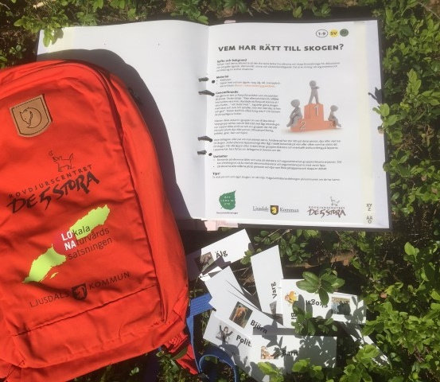
Ta hjälp av Centrum för naturvägledning (CNV) om ni planerar projekt inom naturvägledning
CNV har Naturvårdsverkets uppdrag att stödja kommunernas, inklusive samarbetspartners, planering av naturvägledning som ett verktyg i naturvårds-, tillgänglighets- och friluftslivsarbetet.
Bolla projektidéer och få hjälp i arbetet med att ta fram LONA-ansökan.
Få svar på frågor kring naturvägledning i alla dess former (naturstigar, guidning, utställningar och andra pedagogiska aktiviteter).
Bästa sättet att nå CNV är att skicka e-post till CNV (cnv@slu.se) med en beskrivning av projektet och era frågor.
Ta del av goda exempel på hur man kan arbeta med naturvägledning på CNV:s webbplats.

Slide 23
Viktiga datum m.m.
1 december sista ansökningsdag för kommunen för projekt som startar under påföljande år
Beslut om stöd preliminärt i februari-mars
Eventuella extra utlysningar under våren (?)
1 mars ska en verksamhetsrapport skickas till Länsstyrelsen från kommunen för löpande projekt
Projektet ska slutrapporteras till Länsstyrelsen senast 3 månader efter projekttidens slut

Slide 24
Frågor och diskussion

Slide 25
Tack för att ni lyssnat!
Victoria Bystedt
victoria.bystedt@lansstyrelsen.se 010-225 54 29, 070-605 62 53 Handläggare – ordinarie LONA Friluftlivssamordnare
Jörgen Naalisvaara
jorgen.naalisvaara@lansstyrelsen.se 010-225 53 79, 070-609 62 85 Handläggare – pollinerings-LONA Miljömålssamordnare
Charlotte Malmgren
charlotte.malmgren@lansstyrelsen.se 010-22 55 415, 072-229 01 94 Handläggare våtmarks-LONA Miljöövervakningssamordnare
Lycka till!

